Slide 1

O ASSALTO AO TAGUS PARK
PEDDY PAPPER
Criado por João Gaspar

Slide 2
INTRODUÇÃO
O professor João Lourenço Fernandes desenvolveu aqui no campus do Instituto Superior Técnico do Taguspark uma tecnologia revolucionária e de alto impacto social. No entanto, o professor João ainda não tinha divulgado a sua pesquisa, mantendo-a em segredo. Ninguém sabe do que se trata.
Ontem à noite, um grupo de assaltantes tentou roubar a tecnologia enquanto o professor João estava a trabalhar. Enquanto roubavam o laboratório do professor um dos assaltantes ativou o alarme do campus. O segurança conseguiu impedir que os ladrões levassem a tecnologia, porém enquanto fugiam os assaltantes espalharam pelo campus os componentes e o manual de instruções.
Vocês são um grupo de alunos que irão ajudar o professor a recuperar a sua tecnologia! Será que o professor está no seu laboratório no piso 1?

Slide 3
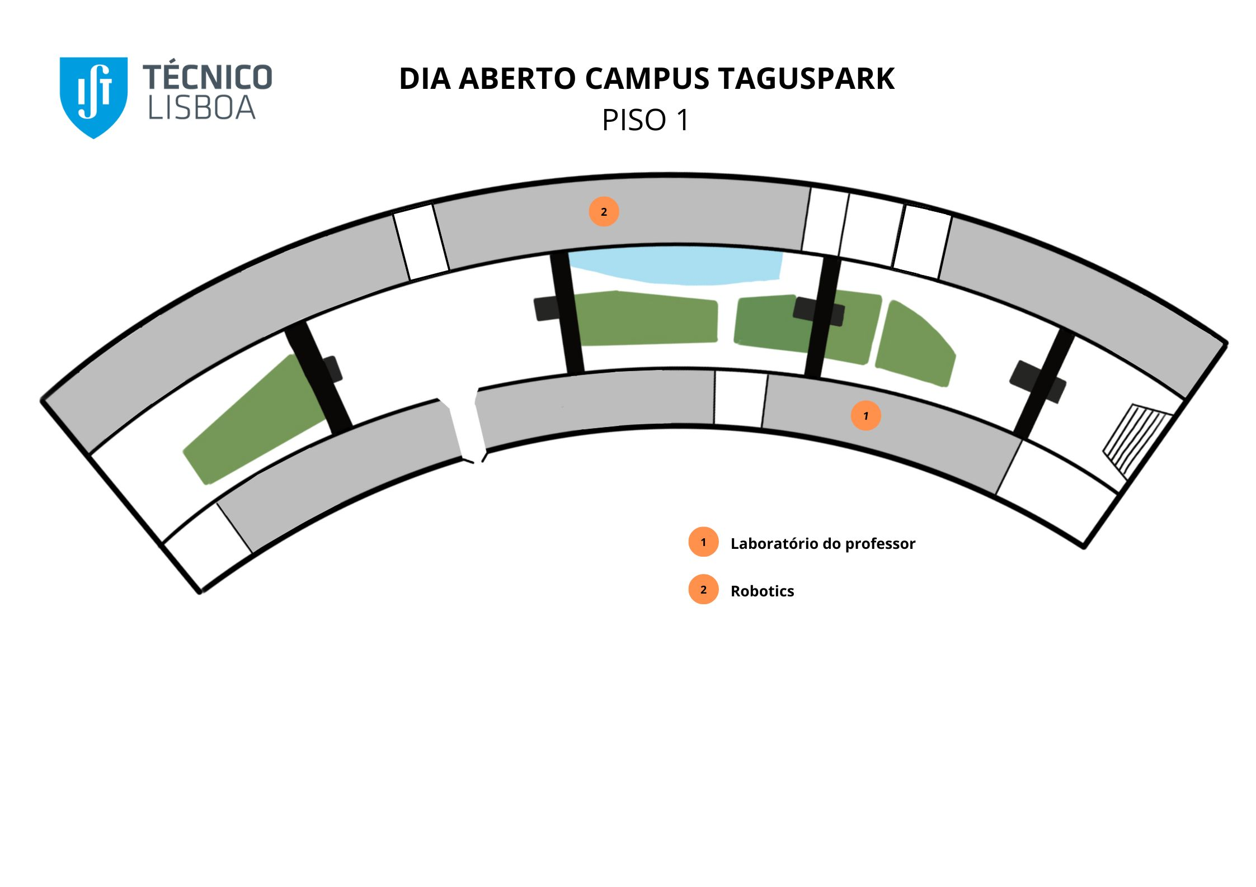
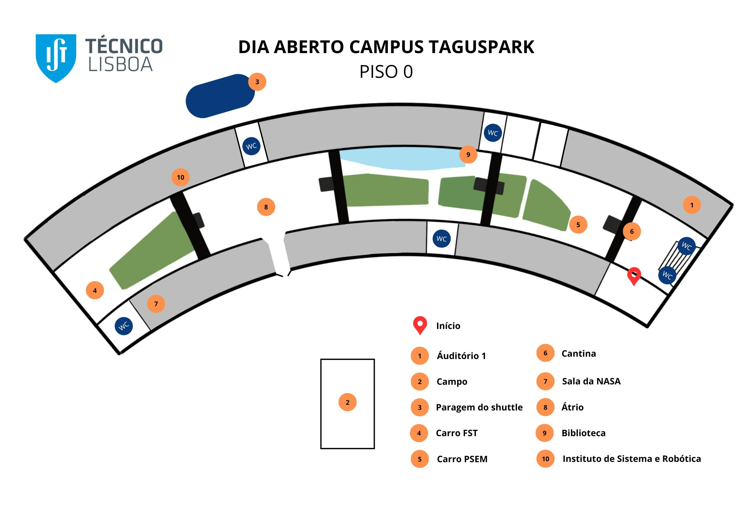

Slide 5
Parte 1 - Laboratório do Professor
Olá, o meu nome é Francisco sou o segurança do campus. Infelizmente, o professor João foi agredido durante o assalto e ainda está inconsciente no hospital. Encontrei este objeto estranho, acho que o professor o usa para esconder algumas pistas
De certeza que os ladrões passaram pelo átrio central, vi lá um papel estranho no chão!
Eu estou a guardar o laboratório, não vos posso ajudar, mas já têm um mapa do campus para vocês não se perderem!

Slide 6
Parte 2 – Átrio central
Encontram o manual de instruções do projeto do Professor João, que segredos guarda?
Acho que há uma mensagem escondia!
O número de passos do manual, são os mesmo número de passos que têm dar para decifrar a mensagem.

Slide 7
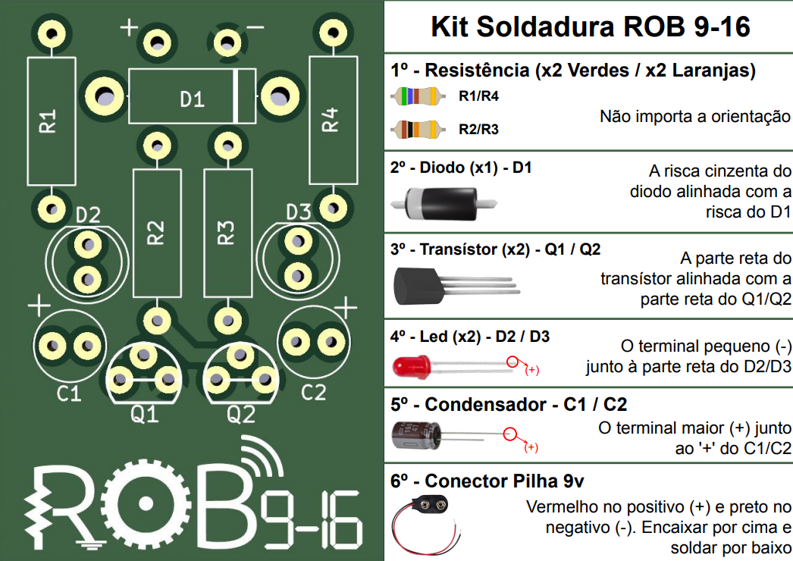
Parte 2 – Átrio central
Jkluxsg g vxuzkmkx u ska vxupkzu, kyiutjo as iusvutktzk tg hohrouzkig

Slide 8
Parte 3- Biblioteca
Ler e aprender é uma das grande paixões do Professor João. Ele passava aqui horas a ler os maiores livros de ciência e tecnologia.
Mas que objeto estranho, conseguem identificar qual faz parte do projeto do professor? De quantas precisam?
Talvez devam procurar ajuda com a malta do Robtics, normalmente está sempre lá alguém a ajudar!

Slide 9
Parte 4 - Robotics
Chegaram ao Robotics, muito bem!
Os alunos usam este espaço para estudar e desenvolver projetos em grupo.
Os components que vocês encontraram são resistências que servem para controlar a corrente elétrica. São uma peça fundamental no projeto do professor.

Slide 10
Parte 4 - Robotics
Durante as horas de almoço, normalmente escutavamos o professor a contar as suas grandes descobertas científicas.
No entanto, nos últimos tempos tem ficado mais solitário, mais misterioso e a escrever de uma forma estranha enquanto almoça.
O que será que estava a escrever na cantina, talvez devam ir lá procurar?

Slide 11
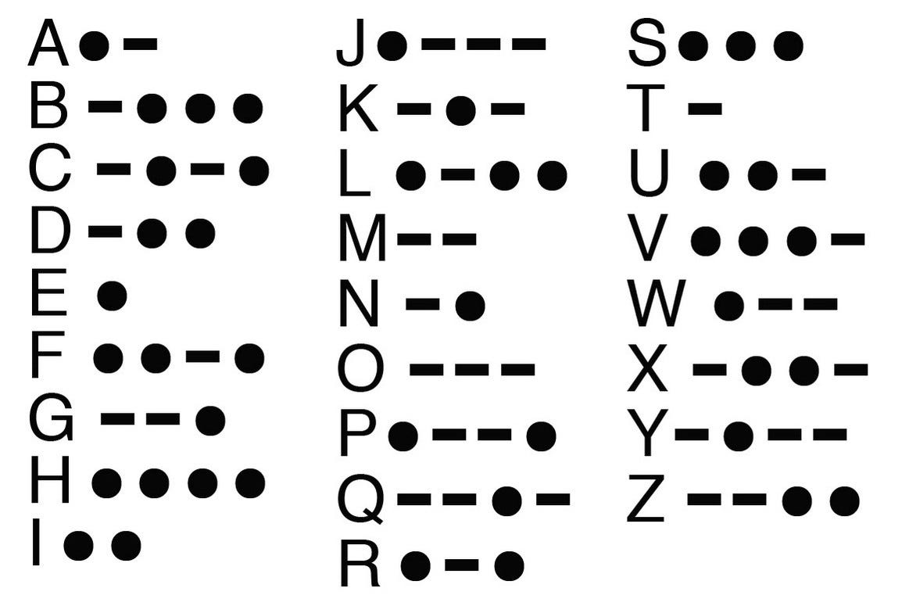
Parte 4 - Robotics
O que será isto?

Slide 12
Parte 5 - Cantina
-.-. .- .-. --- / .- -- .. --. --- / .--. .-. --- ..-. . ... ... --- .-. / .-. ..- .. / .-. --- -.-. .... .- / --- -... .-. .. --. .- -.. --- /
.--. . .-.. --- / -.-. --- -. ...- .. - . / .--. .- .-. .- /
.--. .- .-. - .. -.-. .. .--. .- .-. / -. --- / ... . ..- /
.--. .-. --- .--- . - --- / -.. . / ... .- - . .-.. .. - . ... / -.. . /
-- --- -- . -. - --- / -. .- --- / -.-. --- -. ... .. --. --- /
.--. .- .-. - .. -.-. .. .--. .- .-.
Onde se devem dirigir? A NASA comunica por satélites

Slide 13
Parte 6 – Sala da NASA
Bem-vindos à sala da NASA, aqui foi construído o primeiro satélite português.
Encontram os condensadores do projeto do professor João.
O professor João não nos pode ajudar com o satélite, mas era um dos professores que mais ajudava os alunos nos seus projetos, um deles está aqui perto, conseguem ver um carro de corrida? O que será que tem nele?

Slide 14
Parte 7 – Carros FST
A FST é uma equipa do técnico que constrói carros de corrida!
Infelizmente não encontraram nenhuma pista
Lembram-se de ver mais algum carro noutra parte do campus?

Slide 15
Parte 8 – Carro do PSEM
Encontraram os LEDS’s do projeto, muito bem! Estão quase a encontrar todos os compoenentes.
O PSEM é uma equipa do técnico com o objetivo de construir um carro super eficiente.
O professor José ajudou a desenhar o computador do carro e forneceu os LED’s à equipa

Slide 16
Parte 8 – Carro do PSEM
O professor José apreciava muito as viagens de Shuttle, o autocarro que liga o polo de Oeiras para ao polo da Alameda em Lisboa.
Vão lá passar e cumprimentem o motorista!

Slide 17
Parte 9 – Paragem do Shuttle
Encontraram o conector das pilhas!
Aqui alunos, professores e funcionários apanham o Shuttle.
Tem uma mensagem do motorista:
O professor José era muito simpático comigo, ensinou-me muito sobre as tecnologias dos computadores.

Slide 18
Parte 9 – Paragem do Shuttle
Numa aula dentro do auditório número 1, ensinou-me como os computadores trabalham com 0’s e 1’s, e eram capazes de realizar as tarefas mais complexas.
Uma vez até me ofereceu uma tabela ASCii para eu tentar solucionar um desafio. Mas ainda não consegui.
Podem me ajudar?

Slide 19
Parte 9 – Paragem do Shuttle
Desafio do professor José
0100 0111 0101 0101 0100 0001 0101 0010 0100 0100 0100 1111 0101 0101 0100 1101 0100 0111 0101 0010 0100 0001 0100 1110 0100 0100 0100 0101 0101 0011 0100 0101 0100 0111 0101 0010 0100 0101 0100 0100 0100 1111 0100 0100 0100 0101 0100 1110 0101 0100 0101 0010 0100 1111 0100 0100 0100 0101 0101 0101 0100 1101 0100 0001 0101 0101 0100 0100 0100 1001 0101 0100 0100 1111 0101 0010 0100 1001 0100 1111

Slide 20
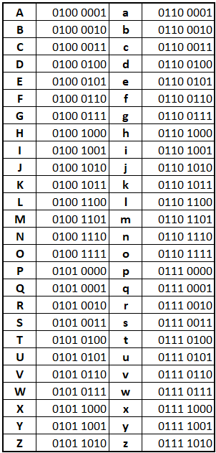
Parte 9 – Paragem do Shuttle

Slide 21
Parte 10 – Auditório
Encontraram os transístores, uma pensa fundamental no funcionamento dos computadores.
Para o bom funcionamento dos transístores normalmente é necessário outro componente, talvez devam perguntar à malta do Instituto de Sistema e Róbotica. Eles usam muito os transístores nos computadores dos seus robôs.

Slide 22
Parte 11 – ISR
Encontram o Instituto de Sistemas e Róbotica, mais conhecido com o ISR. Mas calma, não está ninguém. Porque será?
Ahhh já me recordo, a esta hora eles fazem uma pausa e vão todos jogar futsal no campo da Associação de Estudantes.

Slide 23
Parte 12.1 – CAMPO
Olá, sou a Ana da secção de folhas! A equipa do ISR hoje não veio jogar. Eles deixaram-me um envelope guardado com uns componentes, mas entretanto o vento levou o envelope e agora está aqui perdido no campo.
Conseguem encontrar?

Slide 24
Parte 12.2 – CAMPO
Conseguiram encontrar os díodos, muito bem!
São componentes fundamentais para usar com transístores.
Já tem 12 componentes, mas falta a base para montar o projeto.
727772 2443342777336 2666 34446 8336 333 866655582777 2666 4664442444666

Slide 25
Parte 13 – Sala do ROB
PENEN PONCON PATRA PAMRAM POTO POSDOS POSOS POMCOM POPO PENNEN PESTES PIMI PASSAO POCON PUCLUI PADA

